Slide 1

集成学习
汇报人：王秋里

Slide 2
A.集成学习概念
B.AdaBoost
C.随机森林

Slide 3
集成学习

Slide 4
A
集成学习
集成学习：
通过构建并合并结合多个学习器来完成学习任务，有时也被称为多分类器系统、基于委员会的学习等。
集成学习的一般结构：
先产生一组“个体学习器”，再用某种策略将它们结合起来。
集成中只包含同种类型的个体学习器，这样的集成是“同质”的，其中个体学习器称为“基学习器”。“基学习器”有时也被直接称为“弱学习器”。
集成中包含不同类型的个体学习器，这样的集成是“异质”的，其中个体学习器成为“组件学习器”。

Slide 5
A
集成学习
集成学习的结果可以通过投票法产生，即“少数服从多数”
 | 测试例1 | 测试例2 | 测试例3
H1 | 1 | 1 | 0
H2 | 0 | 1 | 1
H3 | 1 | 0 | 1
集成 | 1 | 1 | 1
 | 测试例1 | 测试例2 | 测试例3
H1 | 1 | 1 | 0
H2 | 1 | 1 | 0
H3 | 1 | 1 | 0
集成 | 1 | 1 | 0
 | 测试例1 | 测试例2 | 测试例3
H1 | 1 | 0 | 0
H2 | 0 | 1 | 0
H3 | 0 | 0 | 1
集成 | 0 | 0 | 0
集成提升性能
集成不起作用
集成起副作用
集成学习的结果也可以通过均值法算出

Slide 6
A
集成学习
根据个体学习器的生成方式，目前的集成学习方法大致可以分为两大类：
1.个体学习器间存在强依赖关系、必须串行生成的序列化方法
代表：Boosting
2.个体学习器间不存在强依赖关系、可同时生成的并行化方法
代表：Bagging，随机森林

Slide 7
Adaboost

Slide 8
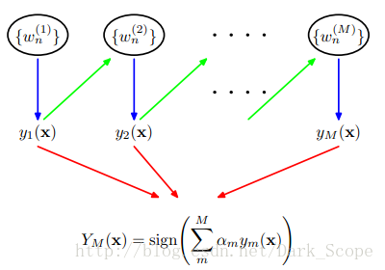
B
Adaboost
这就是Adaboost的结构，最后的分类器YM是由数个弱分类器（weak classifier）组合而成的,相当于最后m个弱分类器来投票决定分类，而且每个弱分类器的“话语权”α不一样

Slide 9
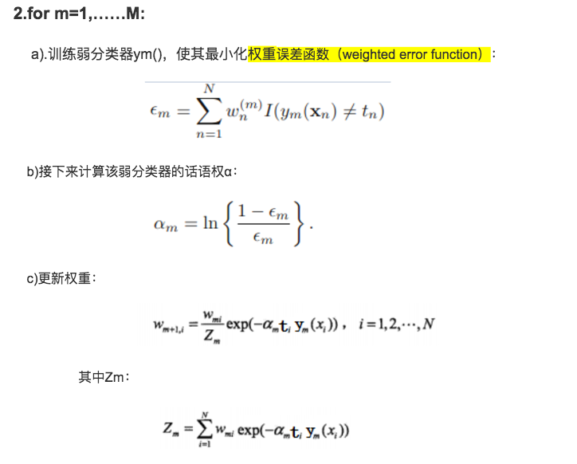
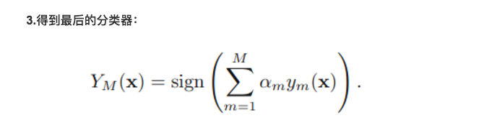
B
Adaboost

Slide 10
END
THANKS

